Slide 1
Obudowa komputera

Slide 2
Obudowa komputera
najczęściej metalowa (stalowa lub aluminiowa) zamknięta skrzynka w formie prostopadłościanu z elementami plastikowymi, umożliwiająca umieszczenie i zamocowanie najważniejszych elementów komputera.
Niektóre obudowy posiadają wbudowany zasilacz komputera lub filtry kurzu.

Slide 3
Obudowa typu desktop
Obudowa skonstruowana tak, by umożliwić postawienie na niej monitora. Jej charakterystyczny płaski kształt ogranicza przestrzeń wewnątrz takiej obudowy, co utrudnia lub uniemożliwia rozbudowę komputera o nowe, wewnętrzne urządzenia, przez co zawęża się zakres zastosowań. Jedną z zalet tego typu obudów jest mała ilość zajmowanego miejsca na biurku w przypadku posiadania monitora.

Slide 4
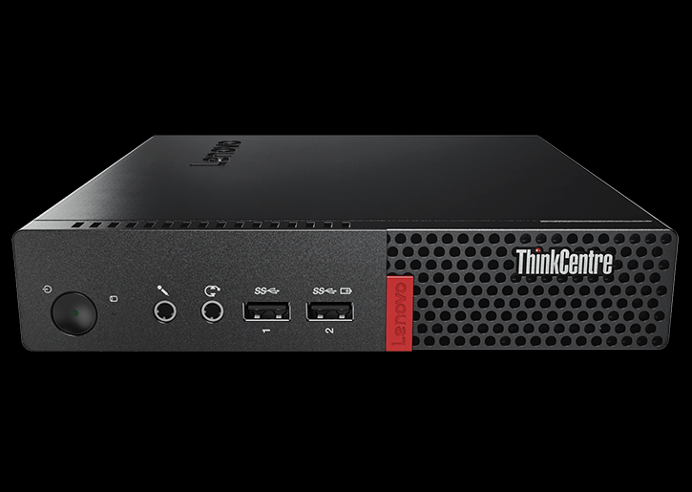
Desktop

Slide 5
Big tower
największa obudowa typu tower, najczęściej stosowana w serwerach. Umożliwia montaż dwóch małych i pięciu dużych napędów oraz dodatkowych dysków twardych.

Slide 6
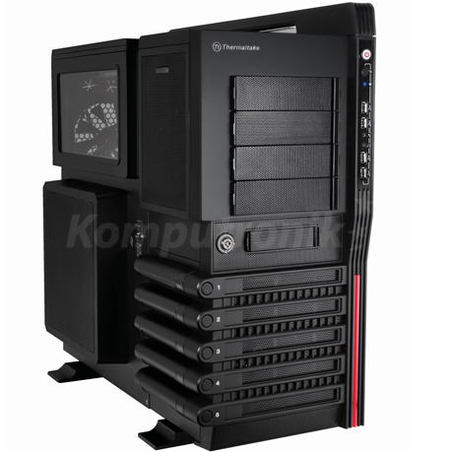
Big

Slide 7
Midi tower
średnia obudowa typu tower. Najczęściej stosowana, stanowi rozsądne rozwiązanie dla typowych zastosowań komputera. Umożliwia montaż 2 małych i 3-4 dużych napędów.

Slide 8
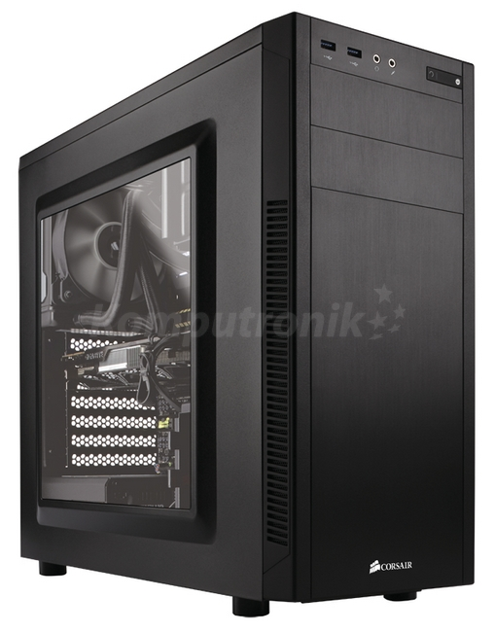
Midi

Slide 9
Mini tower
najmniejsza obudowa typu tower. Ma najmniejszą z nich pojemność i umożliwia montaż dwóch małych (stacja dyskietek) i dwóch dużych (napęd CD-ROM) napędów.

Slide 10
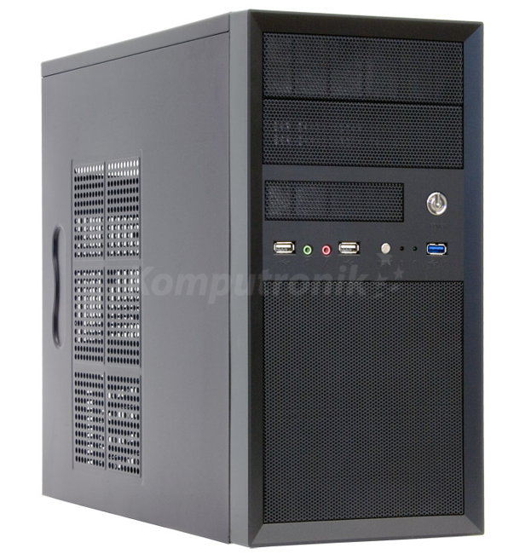
Mini

Slide 11
Media center
Obudowa typu mini-ITX wyglądająca jak pomniejszona wersja desktop mająca najczęściej jedną kieszeń 5,25 i 3,5 oraz kilka 2,5.

Slide 12
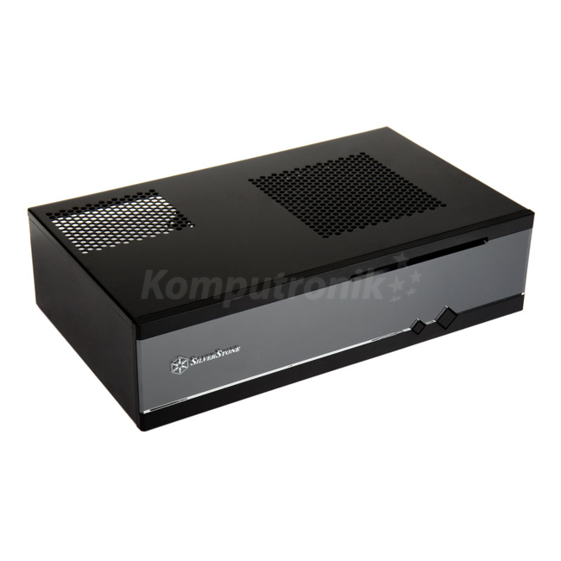
Media center

Slide 13
Mini-ITX
Najmniejsza obudowa posiadająca nawet jedną kieszeń 2,5 ; 3,5 i 5,25 oraz miejsce na zasilacz typu SFX

Slide 14
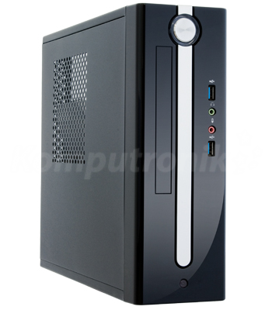
Mini-ITX

Slide 15
Obudowy serwerowe
Obudowy tego typu przystosowane są do montażu w szafie rackowej

Slide 16
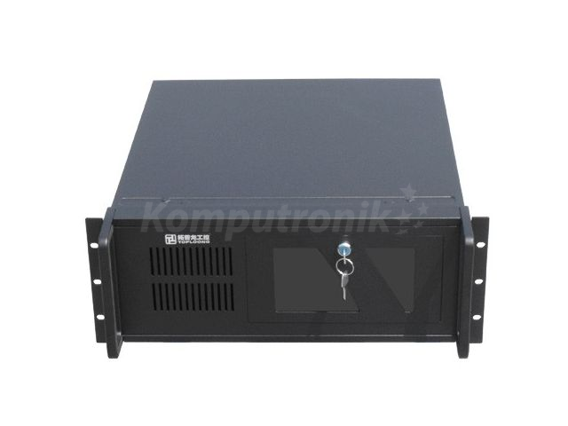
Serwerowa

Slide 17
Osprzęt

Slide 18
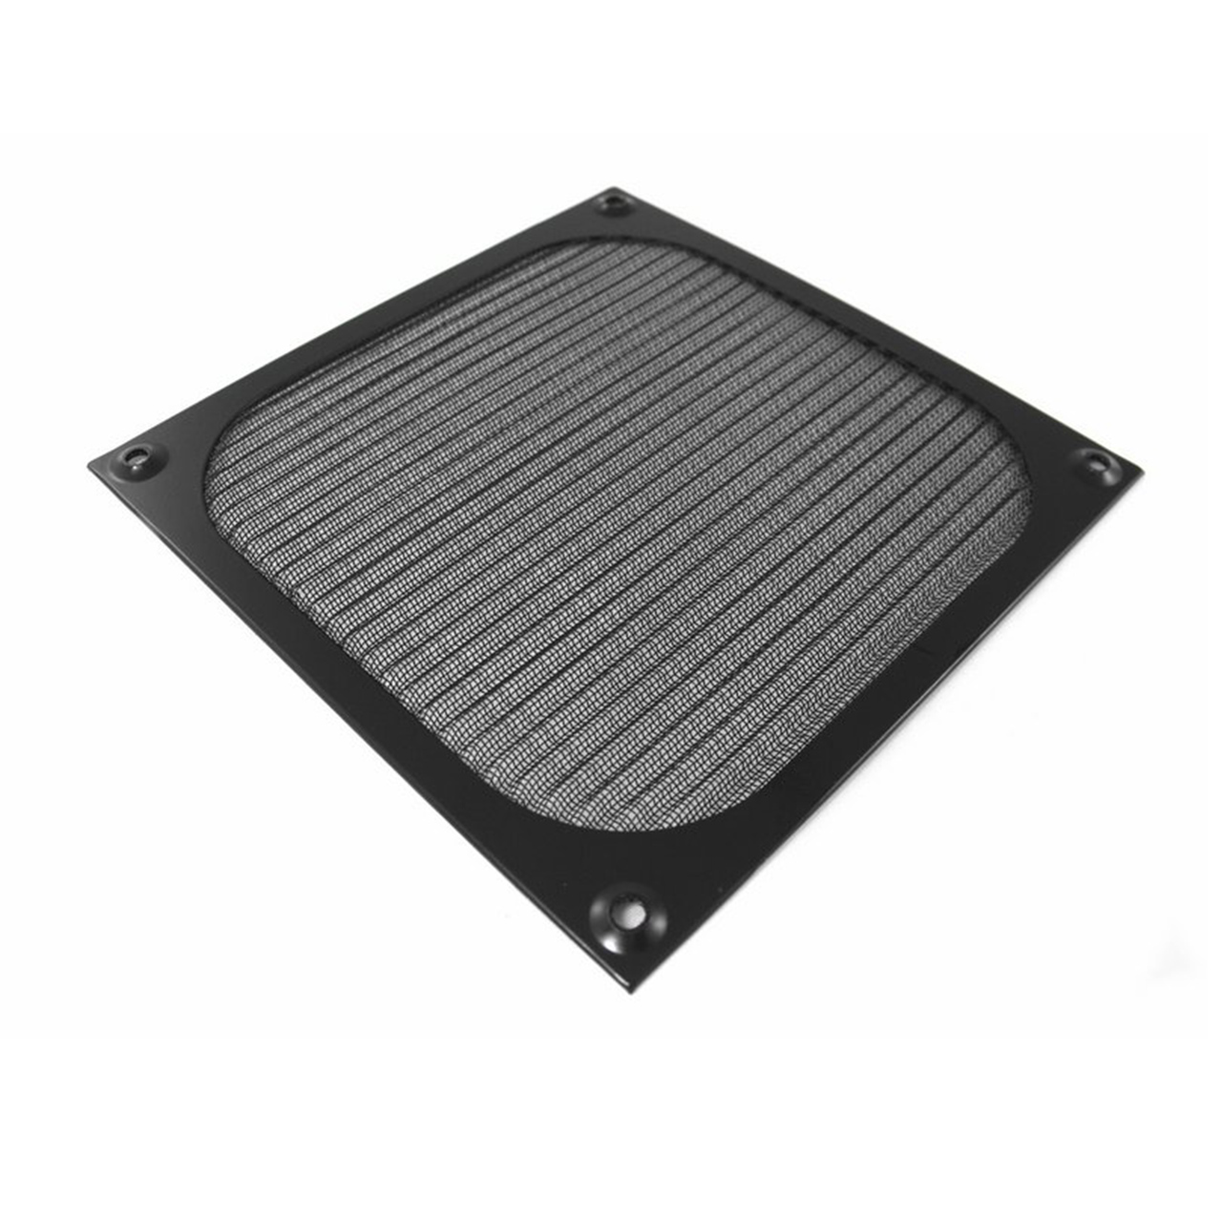
Filtr przeciwkurzowy

Slide 19
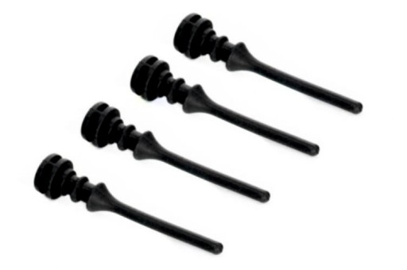
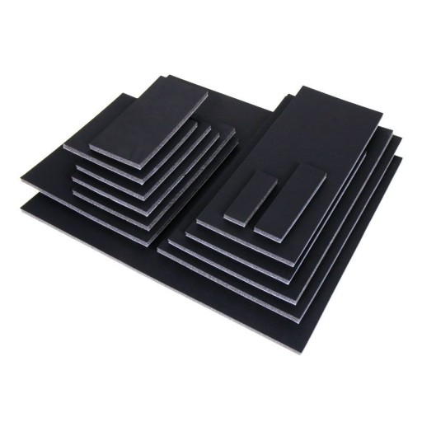
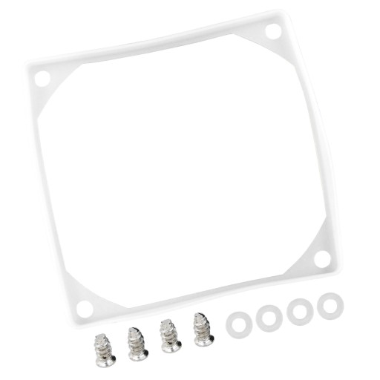
Wyciszanie

Slide 20
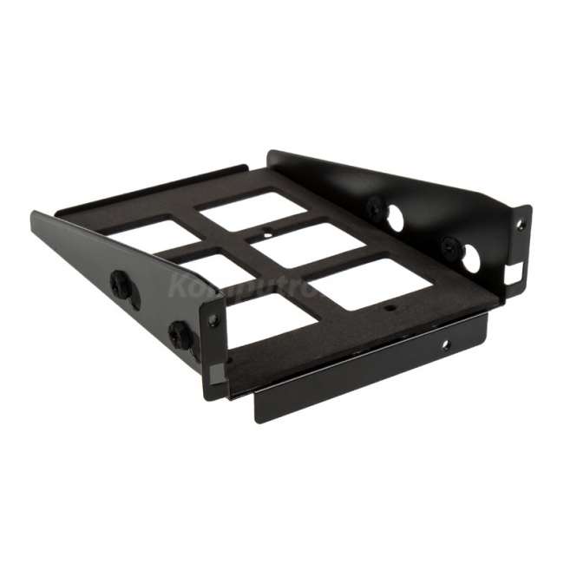
Ramka do montażu dysków

Slide 21
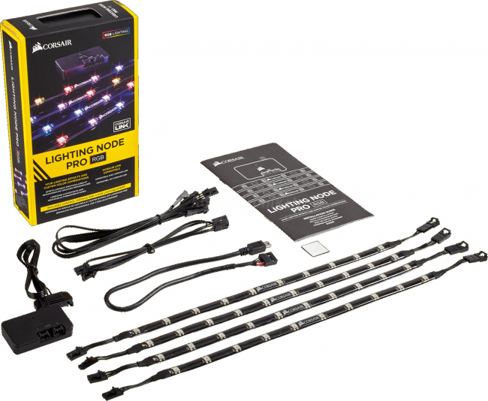
Podświetlenie

Slide 22
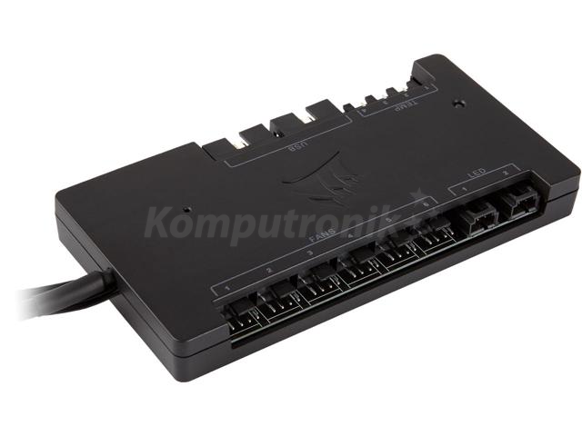
Sterownik wentylatorów i podświetlenia

Slide 23
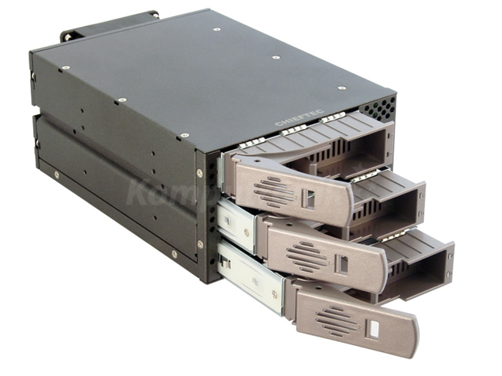
Backplane

Slide 24
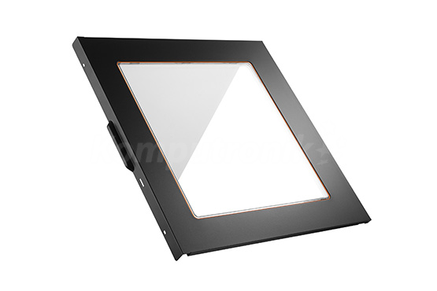
Boczna szyba

Slide 25
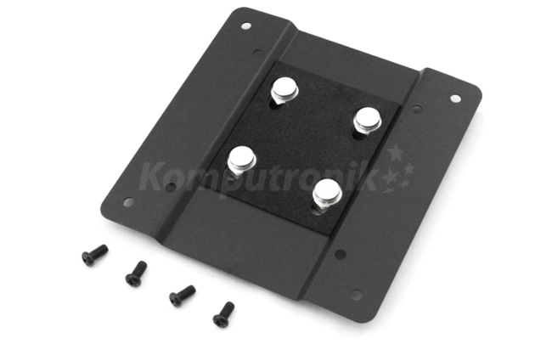
Uchwyt do mocowania do ściany

Slide 26
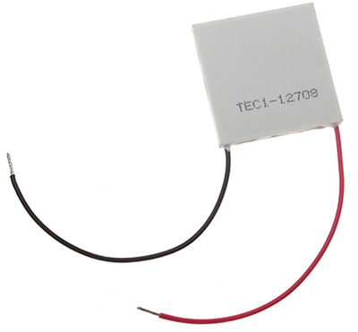
Moduł peltiera

Slide 27
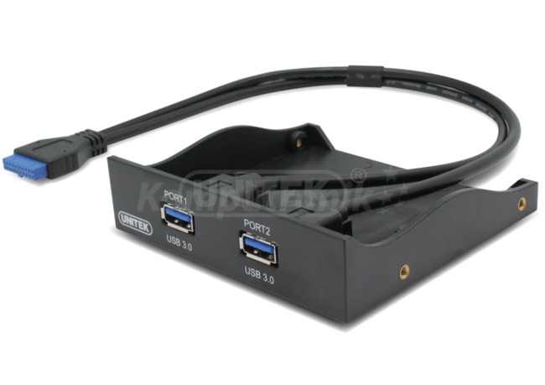
Panel przedni - USB

Slide 28
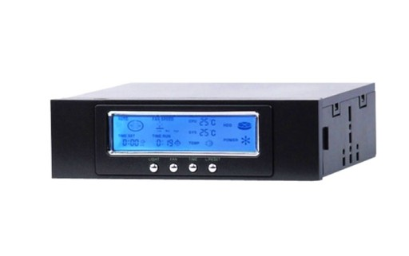
Panel przedni - regulacja wentylatorów

Slide 29
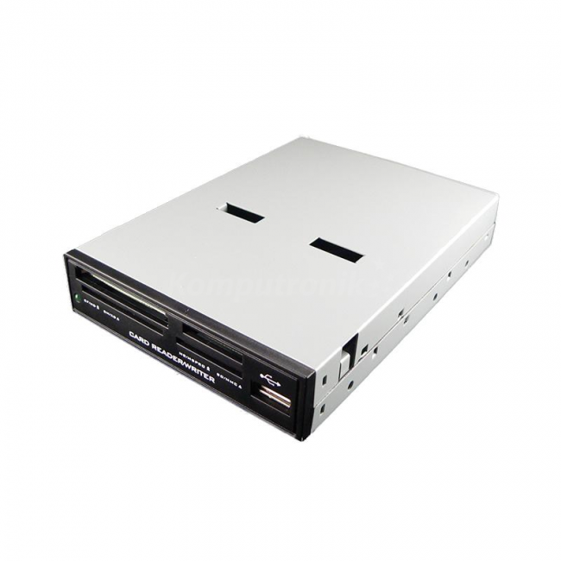
Panel przedni - czytnik kart pamięci

Slide 30
Zmiana stylistyki
Przez długi czas wszystkie obudowy komputerów były podobne – były koloru beżowego i miały prostą stylistykę. Rewolucyjną zmianę w tym zakresie spowodowała w roku 1998 premiera komputera iMac, który prezentował całkowicie nowe podejście do projektowania obudowy komputera, zarówno na polu stylistyki, jak i ergonomii.

Slide 31
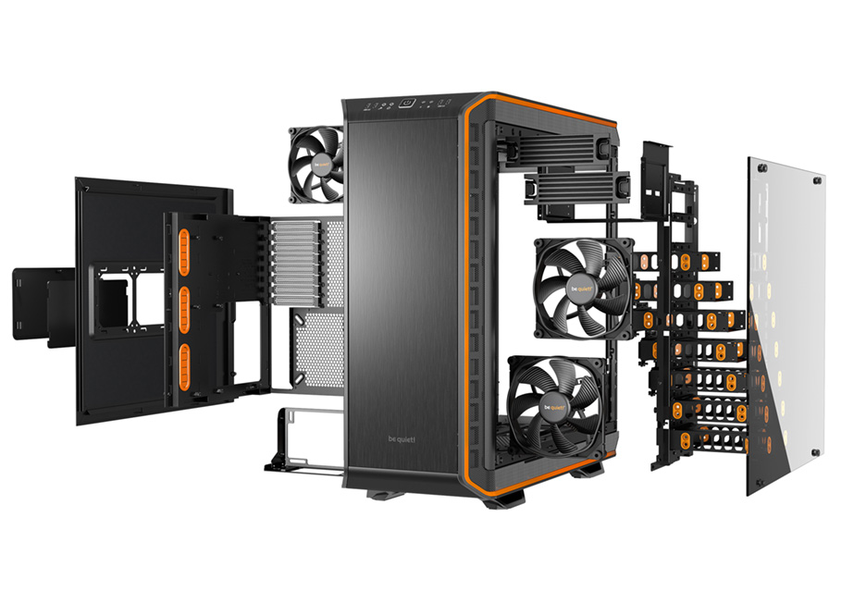
be quiet! Dark Base 700

Slide 32
be quiet! Dark Base 700
eleganckie wzornictwo,
do tego podświetlenie RGB LED,
bok z hartowanego szkła,
ogólnie wysoka jakość wykonania,
nowoczesny zestaw złączy na panelu I/O (w tym USB 3.1 typ C),
demontowalne, wytłumione koszyki na dyski twarde,
dużo miejsca na karty rozszerzeń,
możliwość instalacji 8 wentylatorów,
2-liniowy regulator obrotów dla 6 wentylatorów,
miejsce na dwie duże chłodnice,
łatwy montaż komponentów,
możliwość obrócenia tacki na płytę główną,
opcja równoległego montażu karty graficznej,
wyciszenie podzespołów,
wygodne filtry przeciwkurzowe z przodu i na dole.

Slide 33
Modding PC
Tworzone przez użytkownika własnej obudowy z wykorzystaniem dowolnych materiwałów

Slide 34
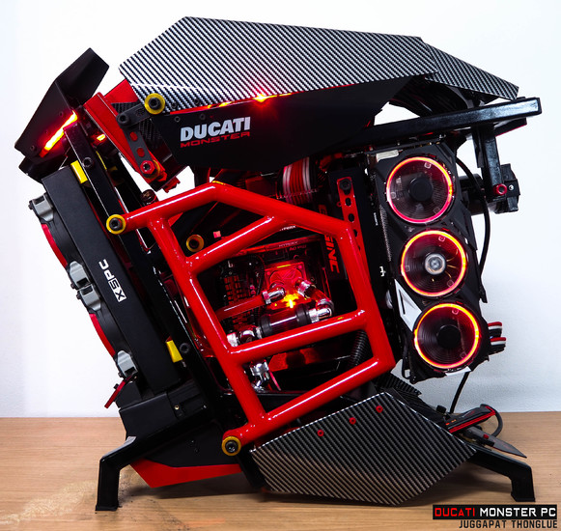
Modding PC

Slide 35
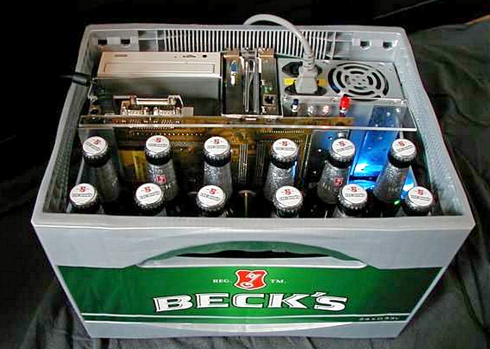
Modding PC

